Slide 1
Semana da Leitura

Slide 2
A escolha da Clara

Slide 3
Sobre o Livro...

Slide 4
A escolha do Bernardo

Slide 5
Sobre o livro...

Slide 6
A escolha da Leonor

Slide 7
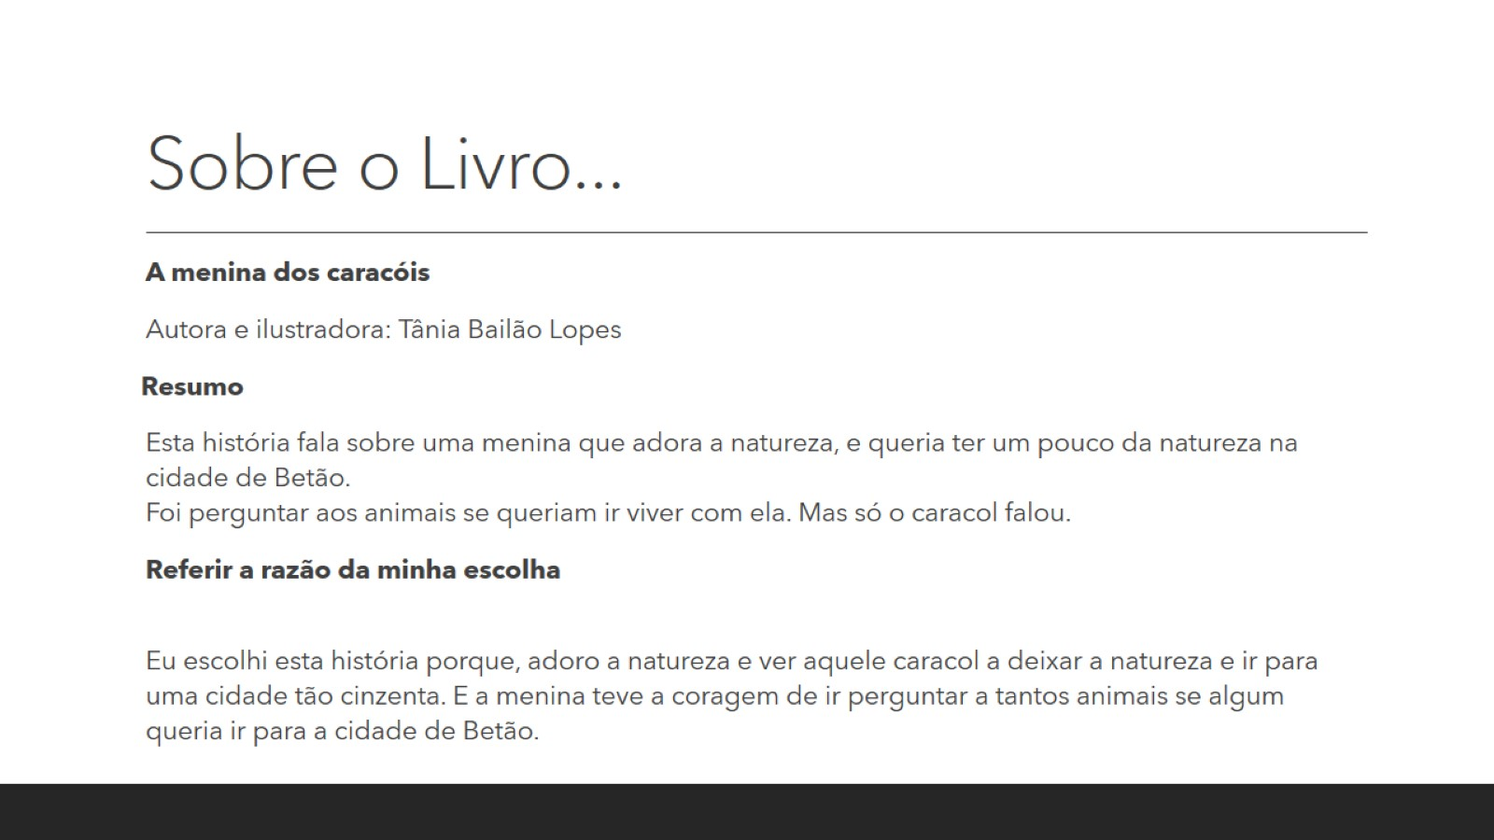
Sobre o Livro...

Slide 8
A escolha do Miguel

Slide 9
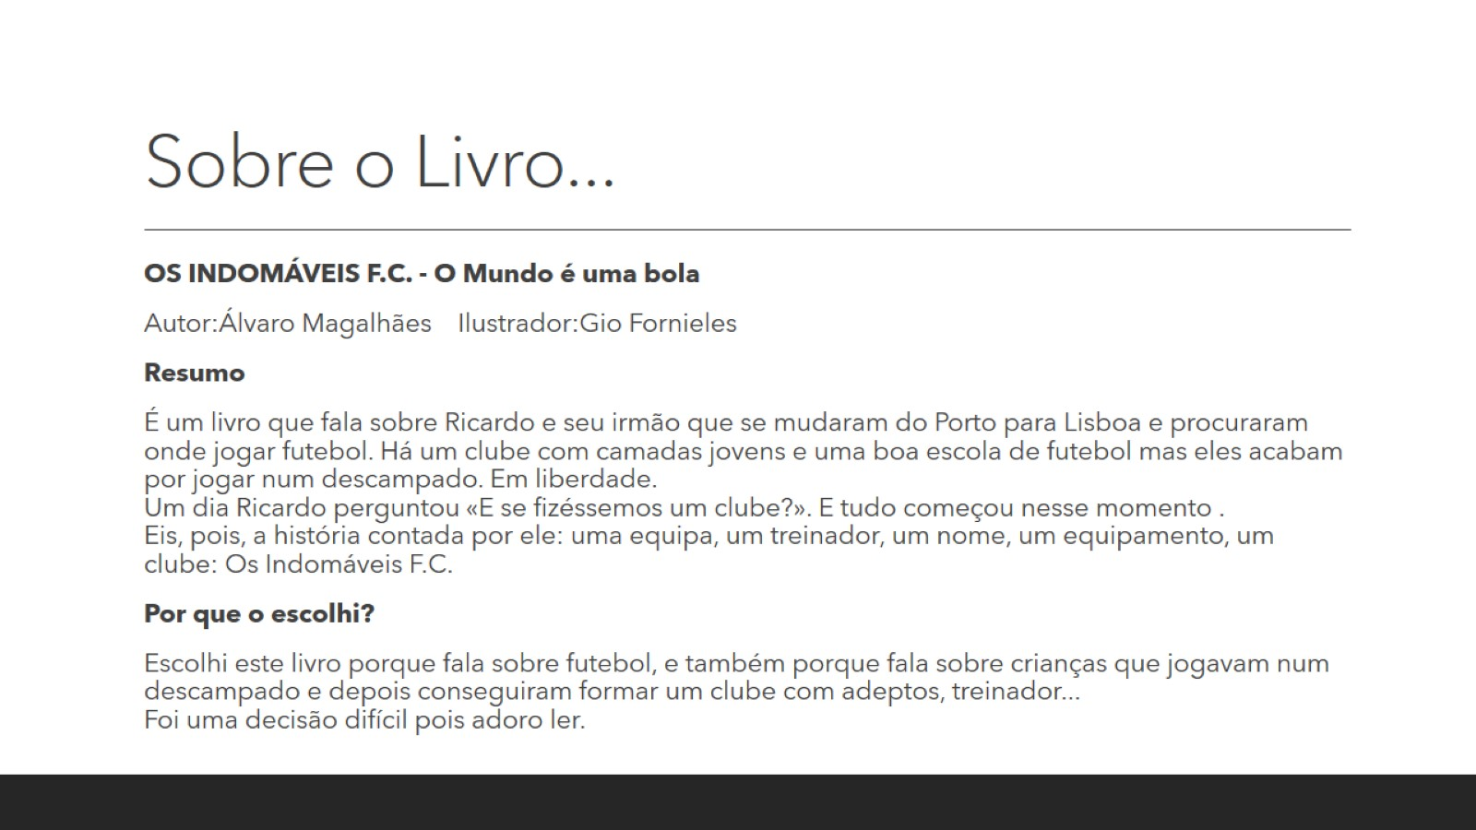
Sobre o Livro...

Slide 10
A escolha da Maria

Slide 11
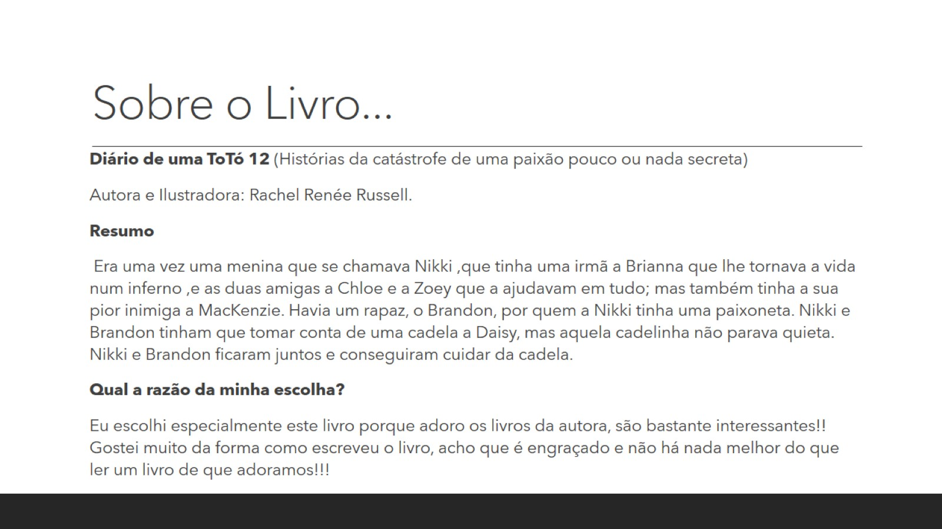
Sobre o Livro...

Slide 12
A escolha da Yasmim

Slide 13
Sobre o Livro...

Slide 14
A escolha da Rita

Slide 15
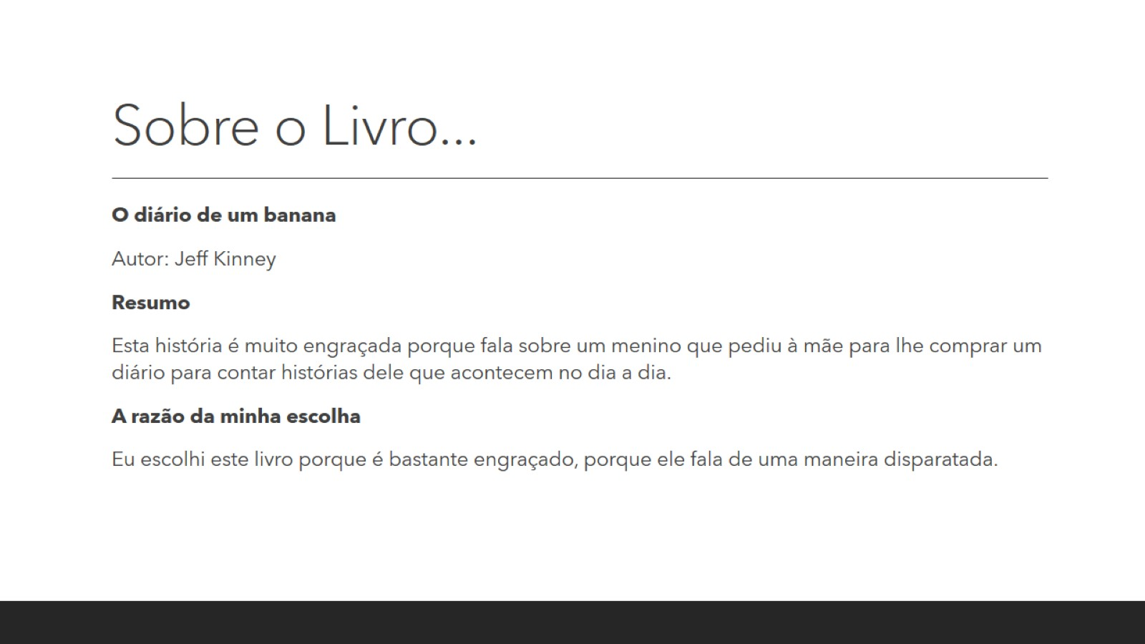
Sobre o Livro...

Slide 16
A escolha do João Afonso

Slide 17
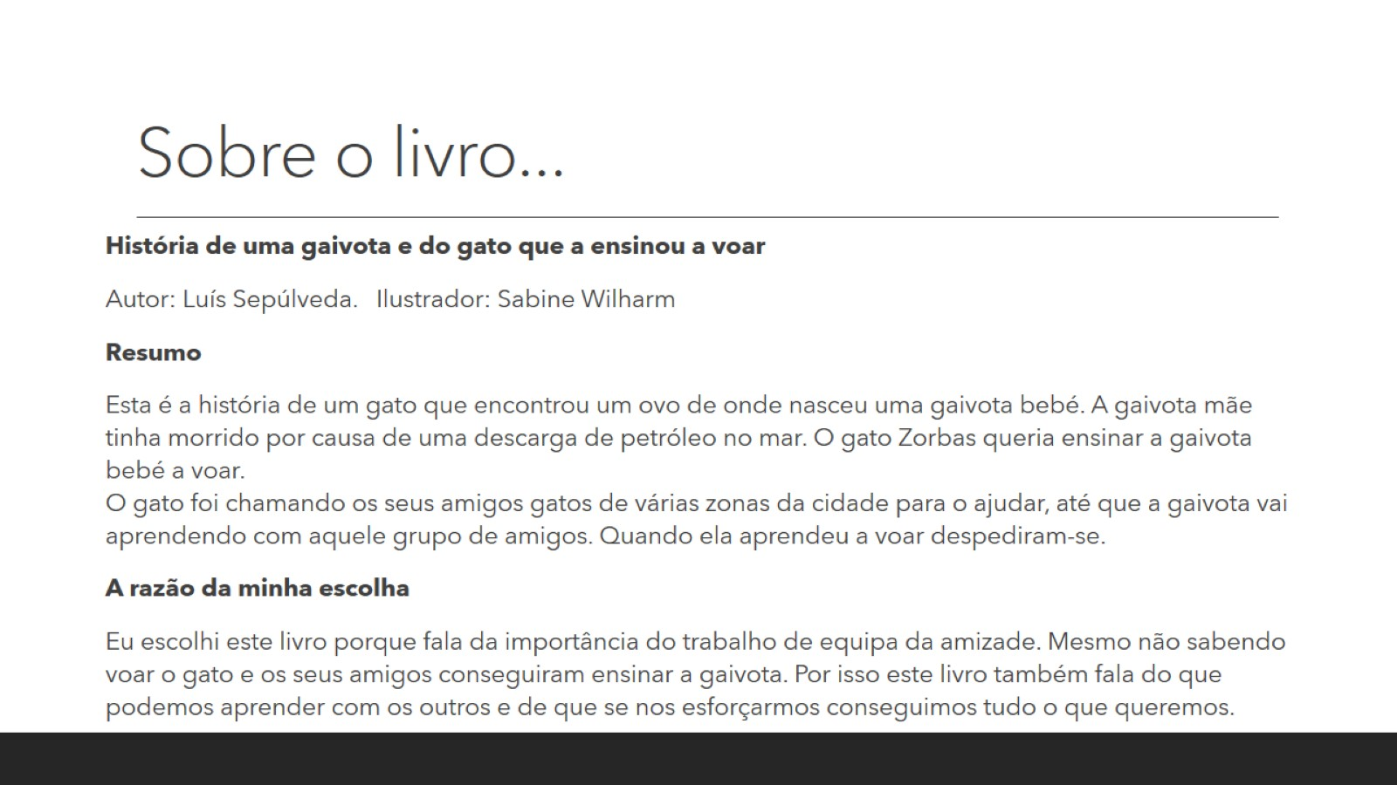
Sobre o livro...

Slide 18
A escolha do Valentim

Slide 19
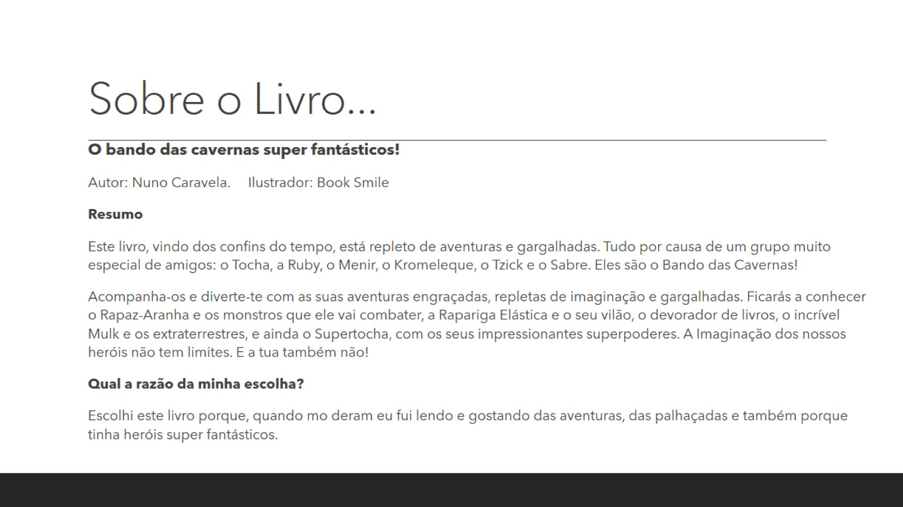
Sobre o Livro...

Slide 20
A escolha da Joice

Slide 21
Sobre o Livro...

Slide 22
A escolha do Lucas Leal

Slide 23
Sobre o livro...

Slide 24
A escolha do Pietro

Slide 25
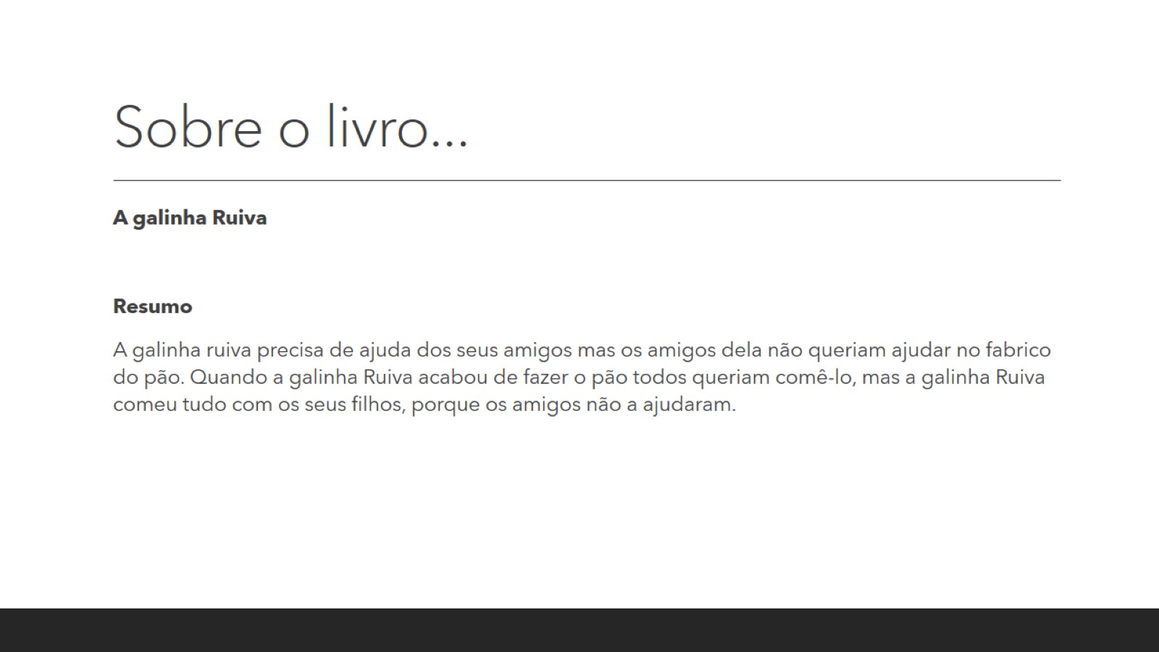
Sobre o livro...

Slide 26
A escolha do José Miguel

Slide 27
Sobre o Livro...

Slide 28
A escolha da Tatiana

Slide 29
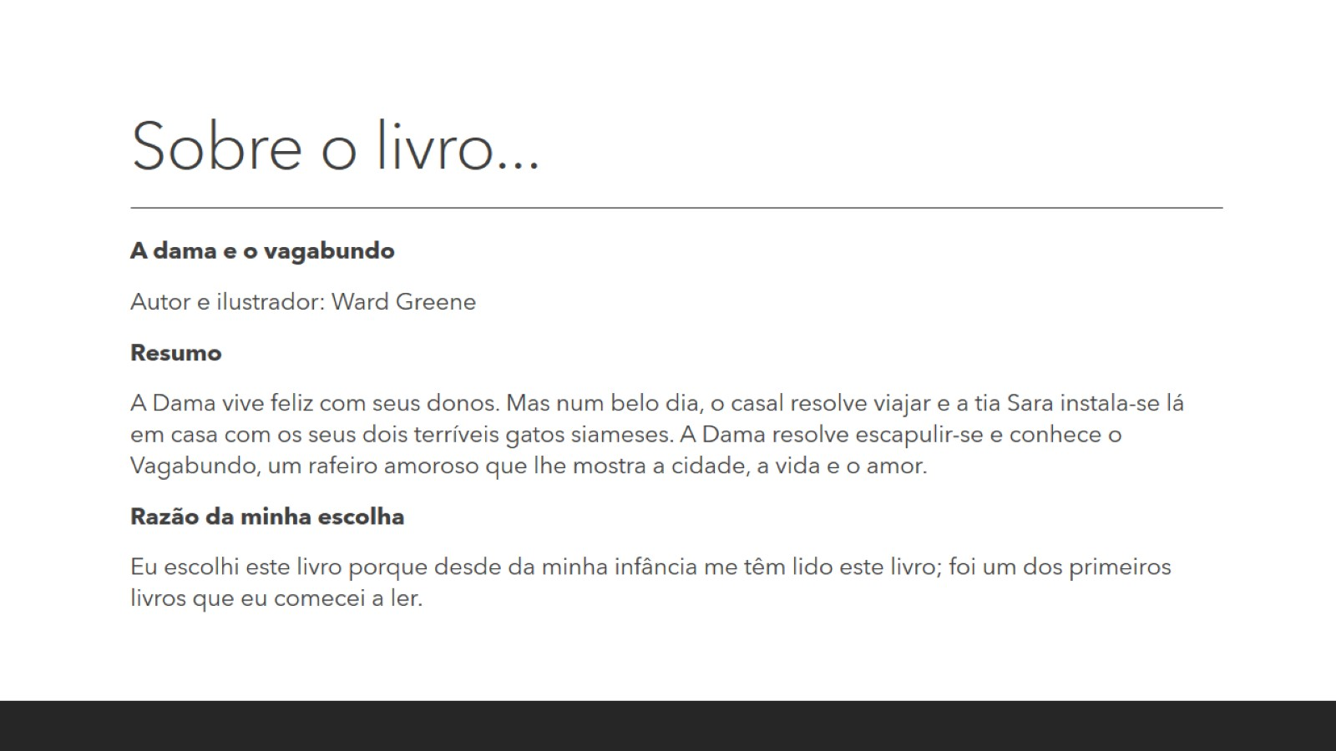
Sobre o livro...

Slide 30
A escolha da Anna Júlia

Slide 31
Sobre o livro...

Slide 32
A escolha da Vânia

Slide 33
Sobre o livro...

Slide 34
A escolha do Lucas Torreão

Slide 35
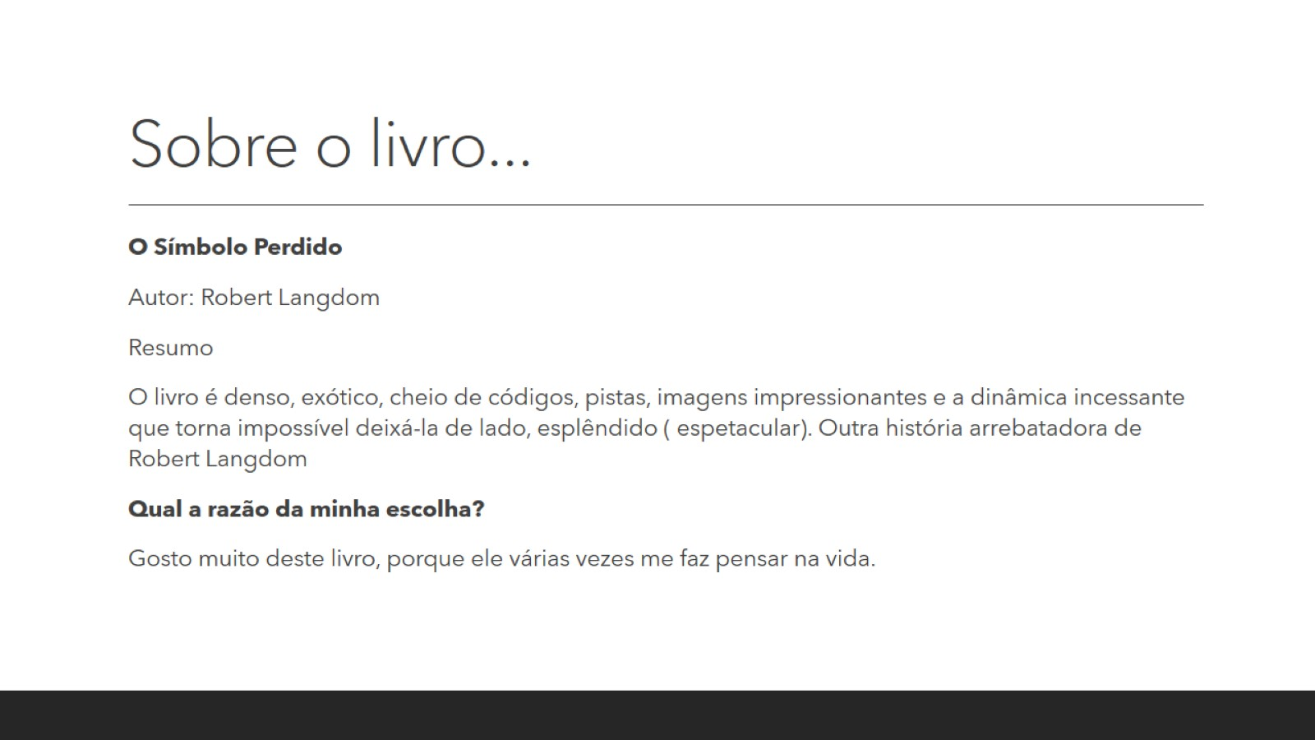
Sobre o livro...

Slide 36
A escolha da Carolina

Slide 37
Sobre o livro...

Slide 38
Trabalho realizado pelos alunos da turma do 4º ano da EB Guimarota

